Slide 1
PROJEKT ROZPORZĄDZENIA LULUCF
Spotkanie w Domu Polski Wschodniej
Bruksela
Dn. 11 kwietnia 2017 r.

Slide 2

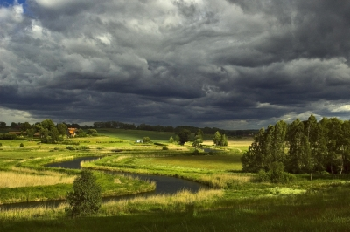
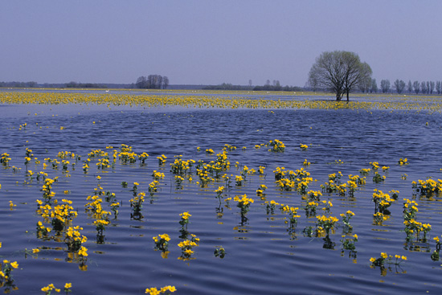

Sektor LULUCF
W skład sektora LULUCF wchodzą:
  Zalesianie
  Wylesianie
  Gospodarka leśna
  Zarządzanie gruntami uprawnymi
  Zarządzanie gruntami trawiastymi
  Grunty podmokłe

Slide 3
Gdzie jest obecnie sektor LULUCF w unijnej polityce klimatycznej?
W dotychczasowym układzie (do 2020 roku) emisje i pochłanianie z sektora LULUCF nie są rozliczane ani w systemie ETS (Emissions Trading System), ani w non-ETS i nie obowiązuje je żaden osobny cel redukcyjny.
Rada Europejska zatwierdziła w październiku 2014 roku cel ograniczenia wewnętrznych emisji gazów cieplarnianych do roku 2030 o co najmniej 40% w porównaniu z poziomem z roku 1990. W marcu 2015 EU potwierdziła 40% cel redukcyjny, zaznaczając, iż rolnictwo oraz użytkowanie gruntów, zmiana użytkowanie gruntów oraz leśnictwo (LULUCF) zostaną włączone do celu. Polityka dotycząca sposobu włączenia sektora LULUCF do celu UE na rok 2030, będzie ustanowiona jak tylko „warunki techniczne” na to pozwolą, najpóźniej do roku 2020.

Slide 4
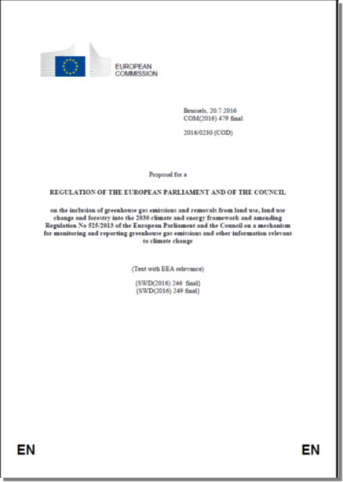
Projekt Rozporządzenia LULUCF
Nadrzędnym celem projektu rozporządzenia jest próba ustanowienia zasad włączenia sektora LULUCF do ram polityki klimatycznej.
Projekt Rozporządzenia określa również zobowiązania państw członkowskich w zakresie zasad rozliczania dla sektora LULUCF odnośnie redukcji emisji gazów cieplarnianych na lata 2021–2030.

Slide 5




Polityka Klimatyczna UE po 2020
ESR
(non-ETS)
ETS
?
Zalesienia
Wylesienia
Grunty uprawne
Grunty trawiaste
Gospodarka leśna?
Sektor LULUCF

Slide 6
Główne propozycje KE
Sposób ustanawiania Poziomu Odniesienia dla Zarządzanych Gruntów Leśnych - FRL (gospodarki leśnej). KE proponuje aby został ustanowiony w oparciu o kontynuację praktyk i regulacji wdrożonych w latach 1990–2009 w ramach gospodarki leśnej oraz ich intensywności. Propozycja nie uwzględnia zmian w polityce, bądź działaniach po 2009r.
Przekazywanie KE nowych kompetencji zw. z przeglądem poziomu odniesienia (FRL).
Ustanowienie limitu (3,5% emisji z roku bazowego) na rozliczanie gospodarki leśnej.
Wyłączenie gospodarki leśnej z mechanizmu elastyczności z ESR (non-ETS).

Slide 7
2009
2013
2020
2025
2030
1990
Scenariusz
BAU
FRL
2026-2030
debety węglowe
FRL
2021-2025
Pochłanianie CO2
dane historyczne
3,5%
kredyty węglowe
Średnia 2013-2020
FMRL
Ustawienie poziomu odniesienia będzie determinowało uzyskanie kredytów lub debetów z gospodarki leśnej

Slide 8
Czego brakuje w propozycjach KE ?
W obecnym projekcie Rozporządzenia nie są odzwierciedlone kluczowe postulaty Polski:
umożliwienie zwiększonej elastyczności pomiędzy sektorem LULUCF a ESR (non-ETS)
włączenie salda emisji i pochłaniania gazów cieplarnianych z zarządzanych gruntów leśnych (gospodarki leśnej) do rozliczania celu redukcyjnego dla sektorów objętych ESR
nieustanawianie limitu rozliczeniowego (cap 3,5%) na saldo emisji i pochłaniania gazów cieplarnianych z zarządzanych gruntów leśnych (gospodarki leśnej).

Slide 9
Co dalej ?
Należy dążyć do zwiększenia elastyczności pomiędzy sektorem LULUCF a sektorami w ESR, gdyż w ten sposób będzie możliwe złagodzenie wysiłku redukcyjnego w sektorach objętych ESR
Należy dążyć do włączenia gospodarki leśnej do mechanizmu elastyczności z ESR
ESR
(non-ETS)
Zalesienia
Wylesienia
Grunty uprawne
Grunty trawiaste
Gospodarka leśna
Sektor LULUCF

Slide 10
Podsumowanie
Należałoby tworzyć zachęty do zwiększenia potencjału pochłaniania dla sektora LULUCF, w szczególności dla prowadzonej gospodarki leśnej. Obecny projekt rozporządzenia takich zachęt nie tworzy. Takie zachęty mogłyby zostać wytworzone poprzez zwiększenie elastyczności pomiędzy sektorem LULUCF a ESR, włączeniem gospodarki leśnej do tego mechanizmu elastyczności oraz zniesieniem limitu na kredyty z gospodarki leśnej.
Ustanowienie limitów (cap 3,5%) na rozliczanie gospodarki leśnej i wyłączenie gospodarki leśnej z mechanizmu elastyczności z ESR jest niezgodne z Porozumieniem Paryskim, które zachęca Strony Porozumienia do podejmowania adekwatnych działań w celu zwiększania potencjału pochłaniania gazów cieplarnianych przez lasy oraz umożliwiania ich rozliczanie w przyszłości. Ponadto, w konkluzjach Rady Europejskiej z października 2014 r. nie wskazano limitów oraz wyłączeń.

